Slide 1

Эковестник 1352
ГБОУ Школа № 1352 г. Москвы
Экологический проект
Федоров Степан, Дорожкин Григорий учащиеся 8 «Г» класса.
Руководитель проекта:
Политова Светлана Викторовна, учитель химии

Slide 2
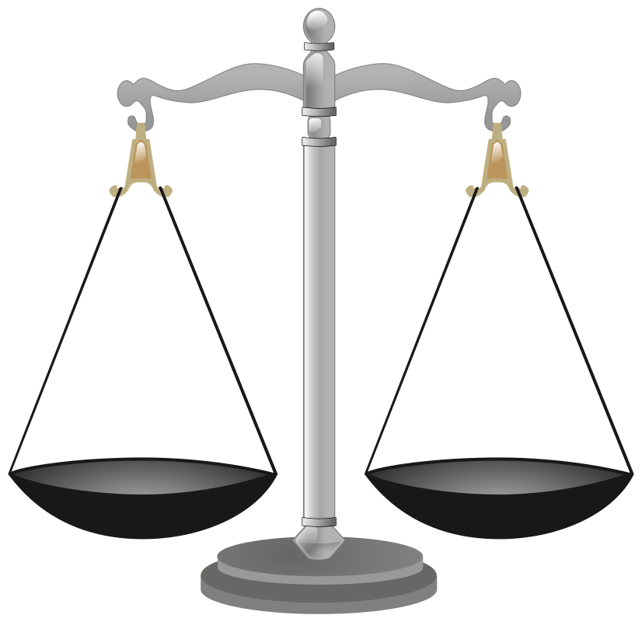


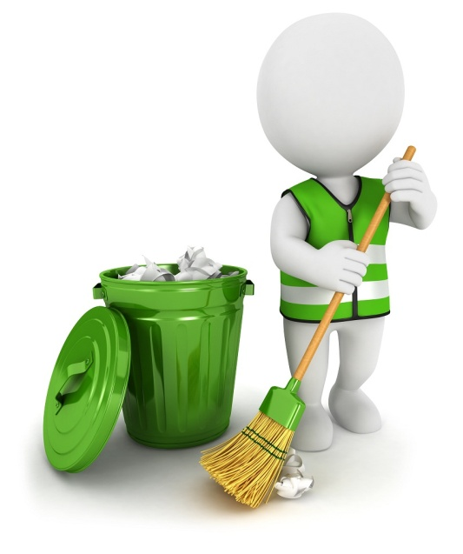
На одной чаше весов - наше могущество, на другой - наша ответственность

Slide 3



Уже с самого раннего возраста каждый живущий на Земле человек должен знать к чему приводит беспечное отношение к окружающей среде. И не только знать, но и ощущать личную ответственность за ее состояние.

Slide 4

Проект «Экологическая грамотность покупателя»
Цель проекта: выявление возможной экологической опасности
Как же в такой ситуации обезопасить себя?
Что нужно знать каждому, кто идёт в магазины за продуктами? Как следует мыть фрукты и овощи, поступившие к нам из-за рубежа? Каким продуктам питания следует отдавать предпочтение, а о каких следует забыть навсегда?
Изготовлена из второсортного сырья, содержит патогенную микрофлору, личинки, токсины, а так же специфические наполнители и всевозможные добавки, вредные для здоровья человека
в наших магазинах часто можно увидеть продукцию, которая не отвечает международным стандартам качества
Кроме того, поставщиков не всегда заботят сроки хранения этих продуктов. Наши производители так же научились насыщать продукты всевозможными добавками

Slide 5
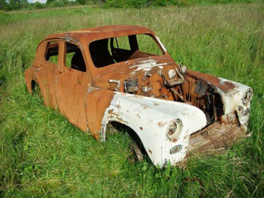
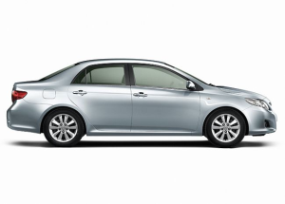
Экологические страницы уроков
Тема: Железо и его соединения
В царстве рыжего дьявола
Коррозия
O₂
H₂O

Slide 6

Contents
Цель проекта
выявить связи между теоретической и практической
деятельностью;
Способствовать формированию основ здорового образа
жизни;
развивать межпредметные связи в изучении экологических
проблем (химия – география, химия – биология,
химия – экономика, химия – социология).

Slide 7
Задачи проекта
разработать и подготовить мероприятия просветительской и проектной направленности для учащихся 4-8 классов.
разработать и подобрать задания экологического содержания, представить их в интересной форме;
разработать содержание экологической информации;
1
2
3

Slide 8

Этапы проекта
Создание сайта «Эковестник».
Разработка и размещение информационных блоков «Экологического календаря -2017».
Информирование учащихся об экологической обстановке по принципу: школа-город-страна-планета (Новостной блок).

Slide 9


Багаж проекта: 2015 год
Багаж проекта
Проектные работы учащихся

Slide 10
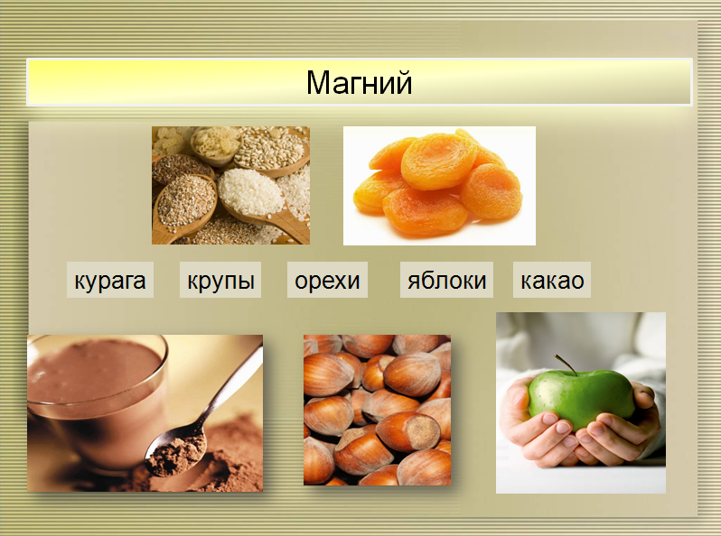
Багаж проекта: 2015 год
Таблица Менделеева на тарелке
Шерстнева Анна 9 А

Slide 11
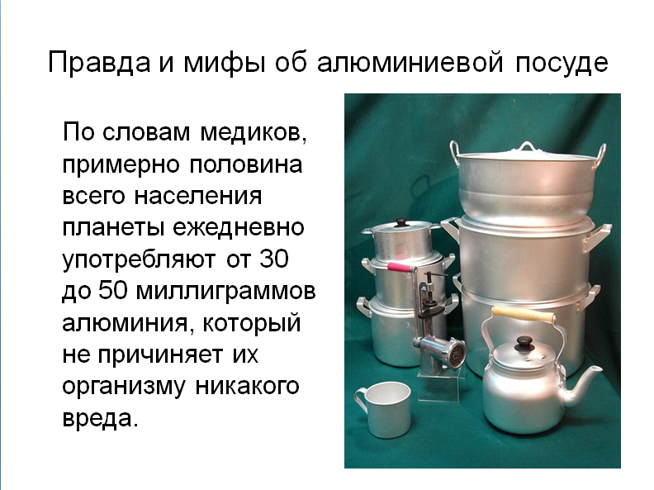
Алюминиевая посуда: за и против
Трубачева Анна, Крысанова Алина 9 А

Slide 12
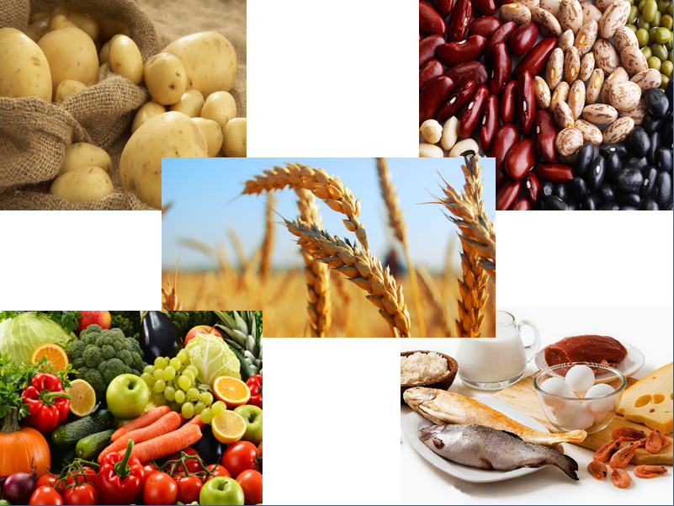
Углеводы в жизни человека
Смирнова Настя 10 Б

Slide 13

Гигиена умственного труда
Кирьяков Егор 9 А

Slide 14
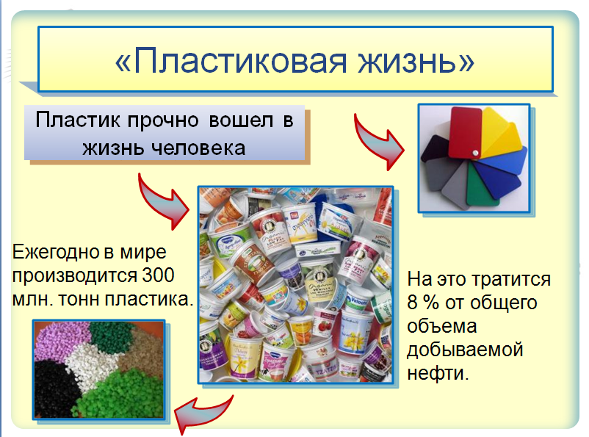
Пластики: так ли страшна реальность
Нишанбаев Низомиддин 9 А

Slide 15
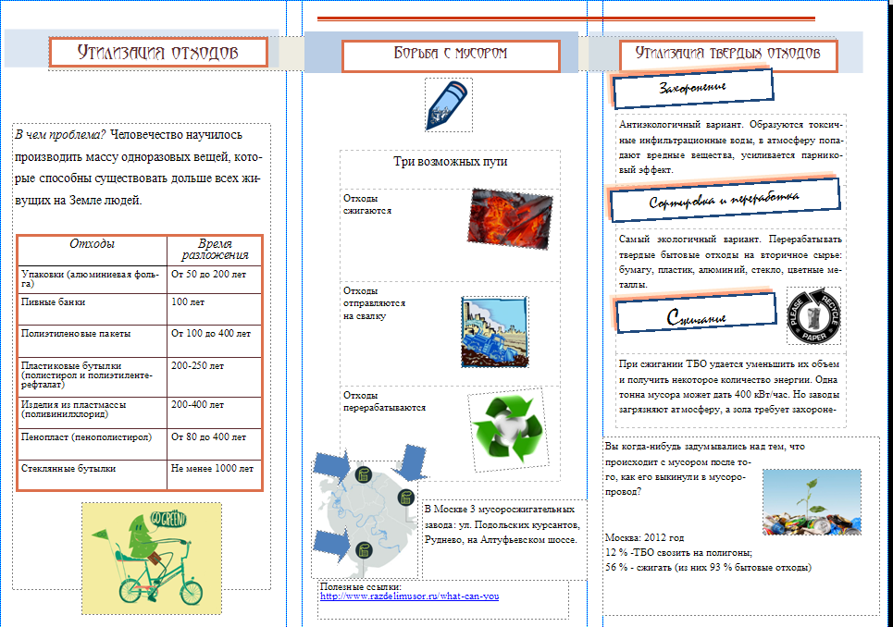
Материалы
Экологический всеобуч

Slide 16
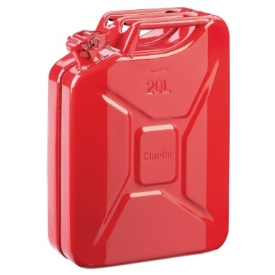

Это интересно . . .
77000 л кислорода
390000 л воздуха
38 литров бензина
1 сутки = 30 человек
Notes:
На сгорание 38 литров бензина в двигателе автомобиля расходуется 77000 литров кислорода или 390000 литров воздуха. Его хватило бы 30-ти людям на суточное дыхание.

Slide 17

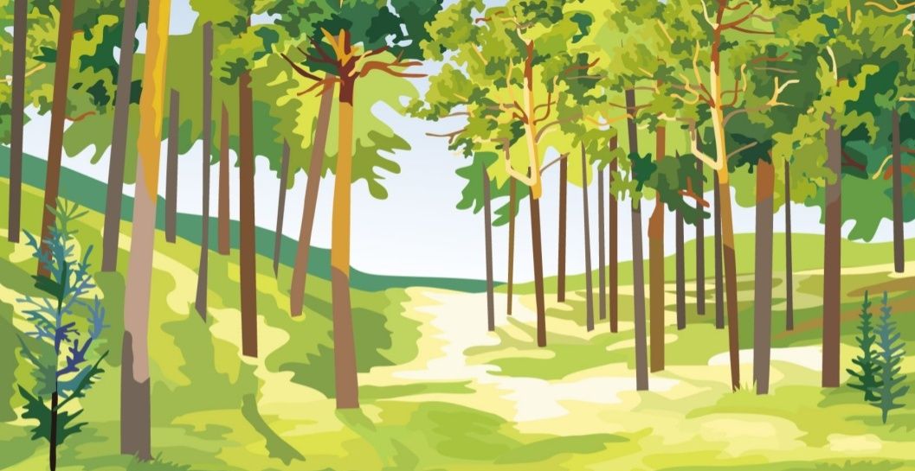
Это интересно . . .
9 часов
25000-50000 га леса
Notes:
Современный пассажирский самолет при полете в течение 9 часов расходует 50-75 тонн кислорода. За тоже время и примерно столько же кислорода выделяется в процессе фотосинтеза 25000-50000 га леса. Для ракетных двигателей кислорода требуется больше, чем для самолетов.

Slide 18

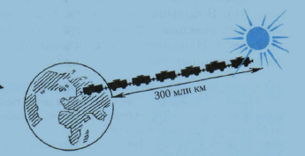
Человек при дыхании в течение 1 мин в среднем употребляет 0,5 дм³, в течение суток-720 дм³, а в году-262,8 м³ кислорода. Жители в течение года для дыхания используют 1314 миллиардов кубических метров кислорода. Если такой объем кислорода при нормальном давлении поместить в железнодорожные цистерны, то поезд был бы протяженностью 300 млн. км, что равняется расстоянию до солнца и обратно.
Это интересно . . .
1 мин=0,5дм³
сутки=720дм³
год=262,8м³
текст
Notes:
Человек при дыхании в течение 1 мин в среднем употребляет 0,5 дм

Slide 19


1. В отличие от предметов неживой природы живые существа:
Летают
Плавают
Питаются
Умирают
Дышат
Приносят потомство

Slide 20

16 км
Смотреть

Slide 21
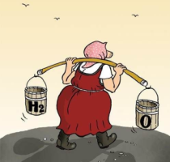


Сколько человек расходовал воды
1890 год
1914 год
2011 год
Расход воды
1 ведро
7 ведер
70 ведер

Slide 22
Внести предложения
Администрация
Учащиеся
Родители
Классные
руководители

Slide 23
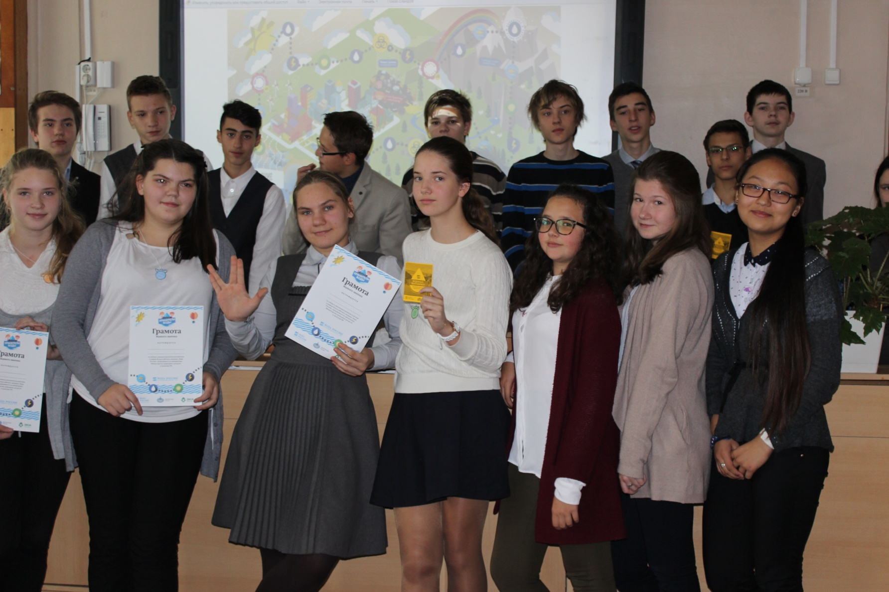
Мероприятия
Всероссийский экоурок

Slide 24
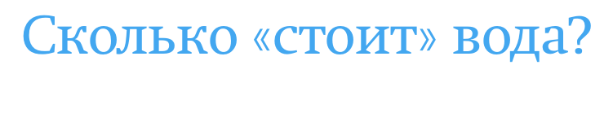
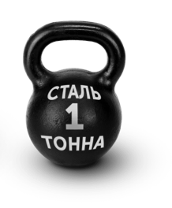
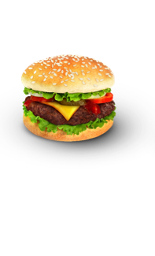
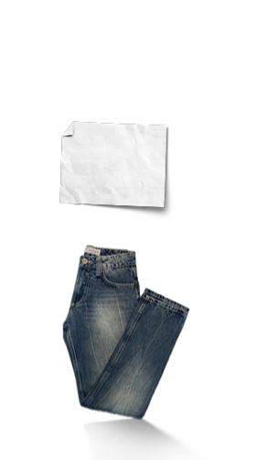
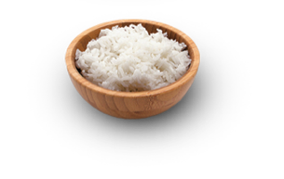
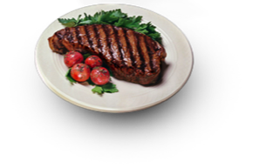

2.5
тонны
воды
280
тонн
воды
=
=
10
литров
воды
4
тонны
воды
=
=
10
тонн
воды
15
тонн
воды
=
=
Notes:
24

Slide 25









200
литров
воды
10
литров
воды
=
=
100
литров
воды
=
=
10
литров
воды

